Slide 1








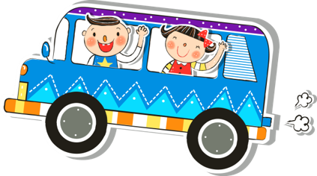

KHOA HỌC 4
KHOA HỌC 4
(tiết 1)

Slide 2

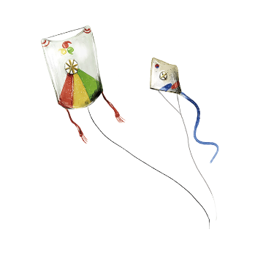



KHỞI ĐỘNG

Slide 3



ÂM THANH
GÌ ĐÂY?

Slide 4



Tiếng gà gáy
Notes:
Bấm vô cái loa -→ phát ra âm thanh

Slide 5

Tiếng
chim hót
Notes:
Bấm vô cái loa -→ phát ra âm thanh

Slide 6
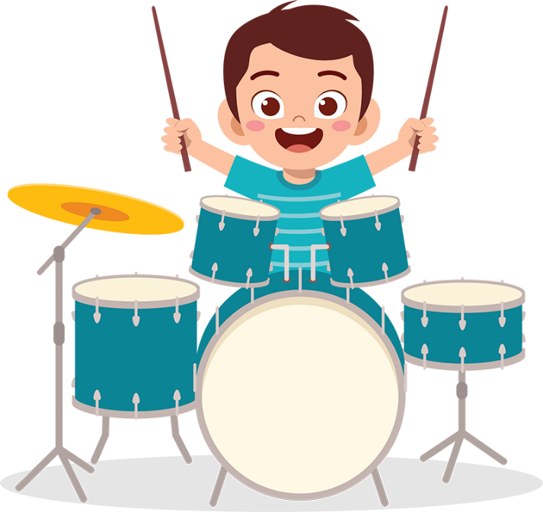
Tiếng trống
Notes:
Bấm vô cái loa -→ phát ra âm thanh

Slide 7
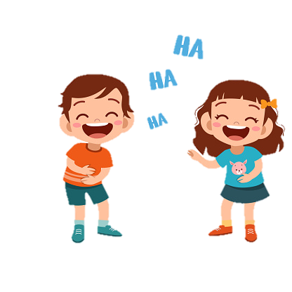
Tiếng cười
Notes:
Bấm vô cái loa -→ phát ra âm thanh

Slide 8

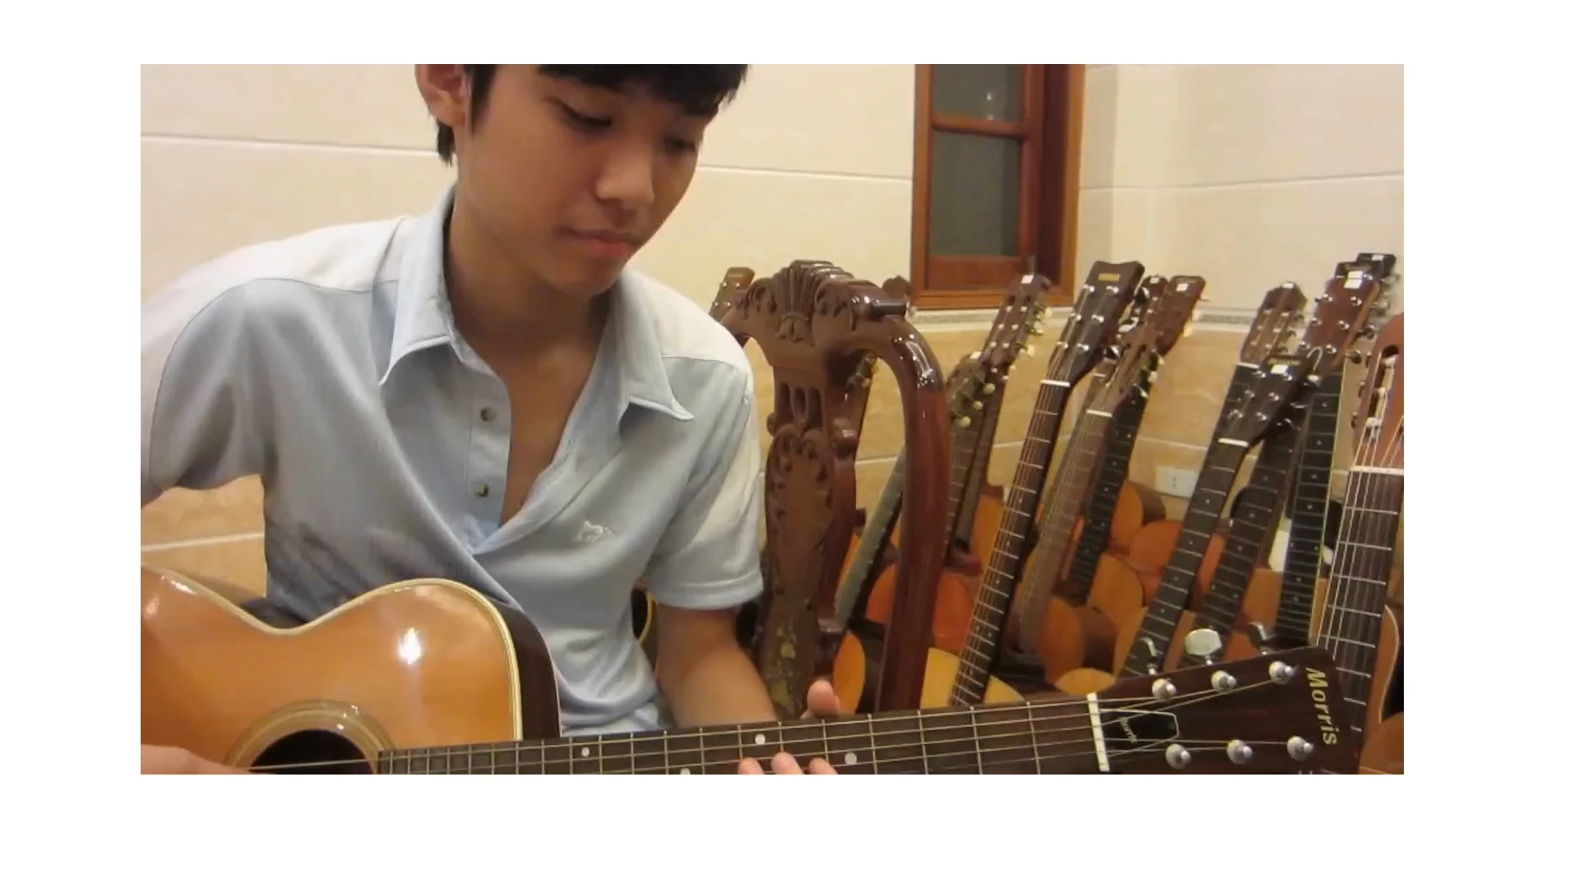

Mời xem clip
Dẹng Bùi (Xuân Lộc 1)

Slide 9

Hình thành
Kiến thức mới

Slide 10


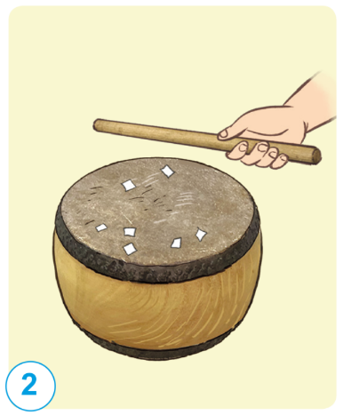

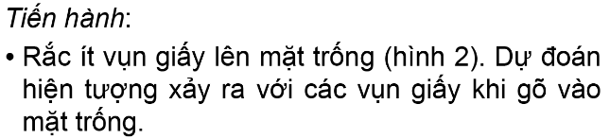

Khi gõ trống, các mẩu giấy sẽ rung động

Slide 11




Khi gõ trống, mặt trống rung động và phát ra âm. Chính vì mặt trống bị rung động để phát ra âm nên làm cho các mẩu giấy cũng rung động theo.
Âm thanh do các vật rung động phát ra.
Dẹng Bùi (Xuân Lộc 1)

Slide 12

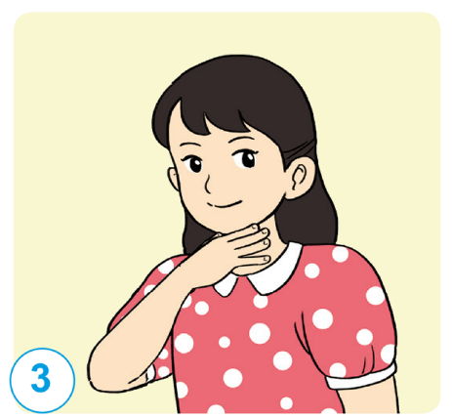



Khi nói, không khí từ phổi đi lên khí quản, qua dây thanh quản làm cho các dây thanh rung động. Rung động này tạo ra âm thanh.

Slide 13
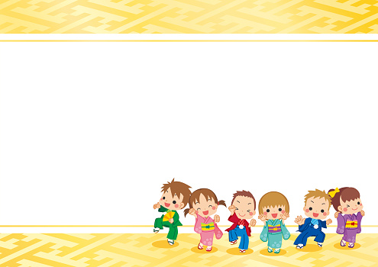


Slide 14


Kết luận
Như vậy âm thanh do các vật rung động phát ra.

Slide 15

THỰC HÀNH
VÀ
VẬN DỤNG

Slide 16


Thảo luận nhóm 4

Slide 17

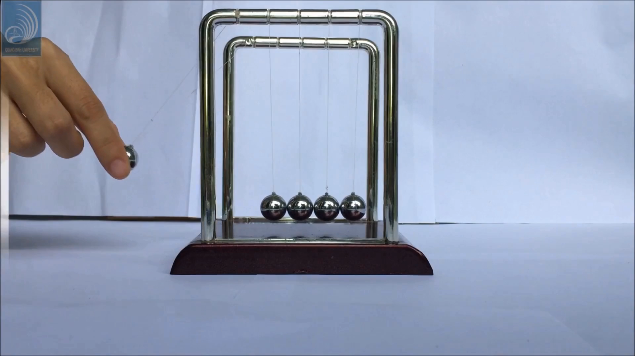

Một số ví dụ cho thấy vật phát ra âm thì rung động
Sự lan truyền chuyển động trên mặt nước khi ta thả hòn sỏi xuống mặt nước
Sự truyền chuyển động của một dãy hòn bi đặt gần nhau và thẳng hàng

Slide 18
KHOA HỌC 4
KHOA HỌC 4
(tiết 2)
Dẹng Bùi (Xuân Lộc 1)

Slide 19
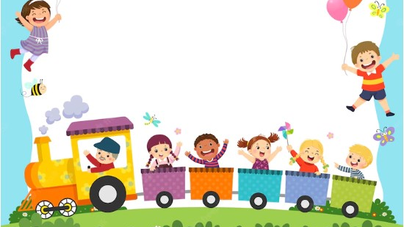
KHỞI ĐỘNG

Slide 20

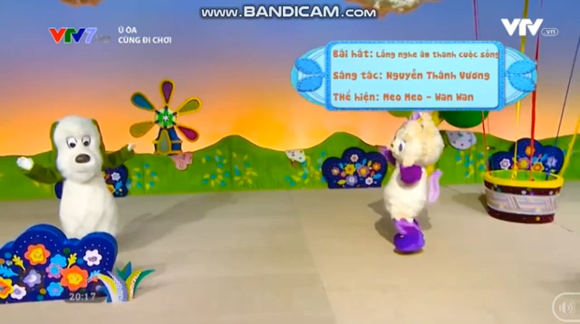
Bạn nhỏ đã lắng nghe được những âm thanh gì trong cuộc sống ?

Slide 21

Hình thành
Kiến thức mới

Slide 22

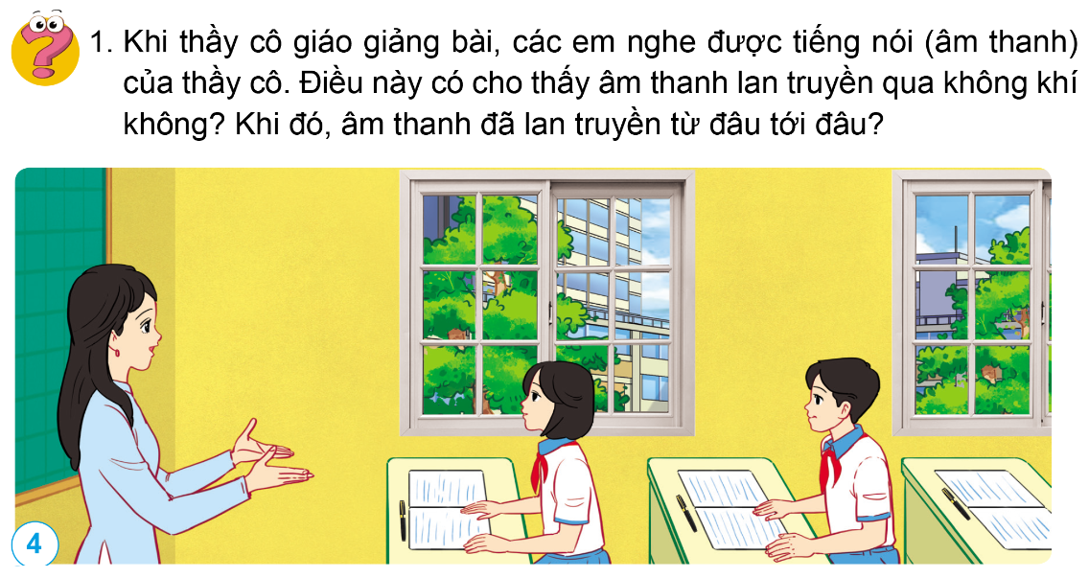

Slide 23

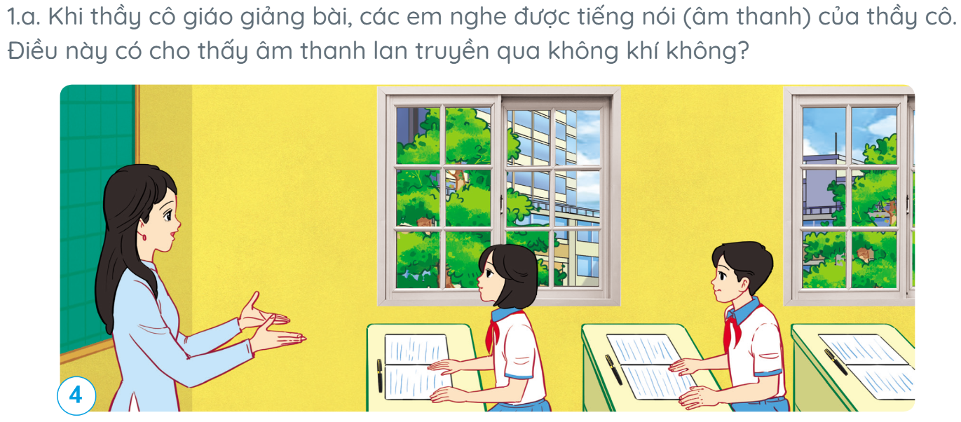
Dẹng Bùi (Xuân Lộc 1)

Slide 24

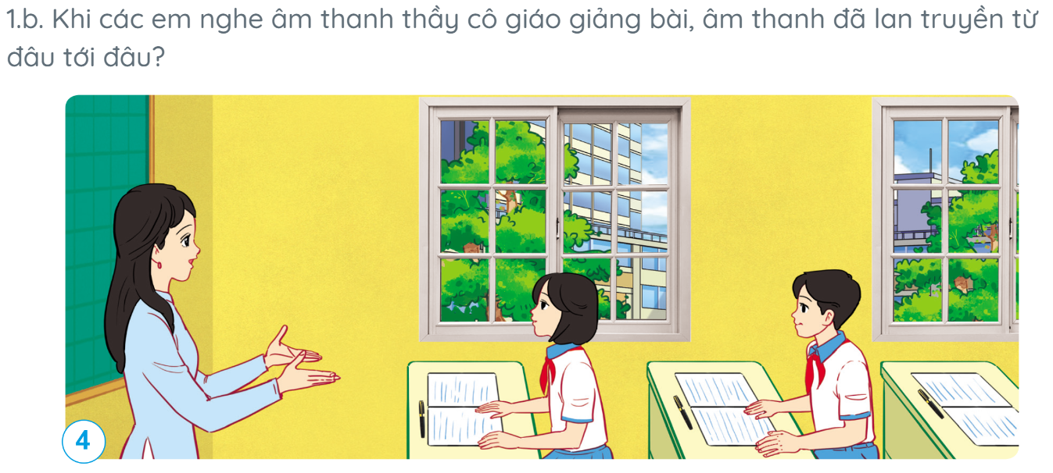
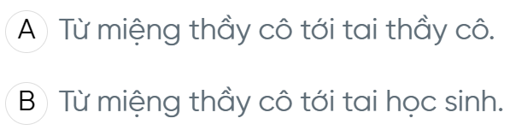

Slide 25

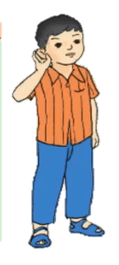
Âm thanh lan truyền qua chất khí

Slide 26


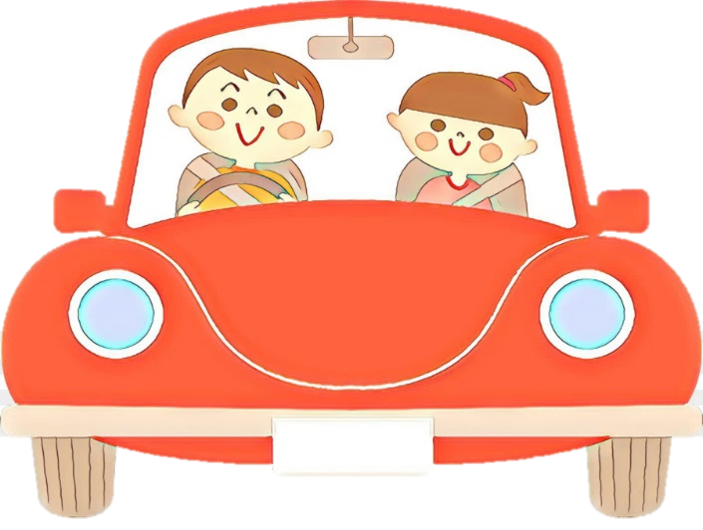
Nêu thêm một số ví dụ về âm thanh lan truyền qua không khí từ nguồn âm tới tai người.

Slide 27

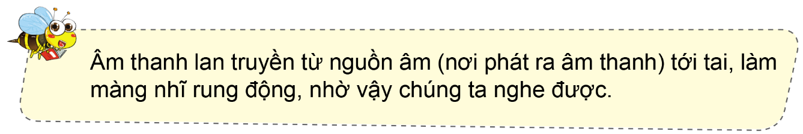
Dẹng Bùi (Xuân Lộc 1)

Slide 28

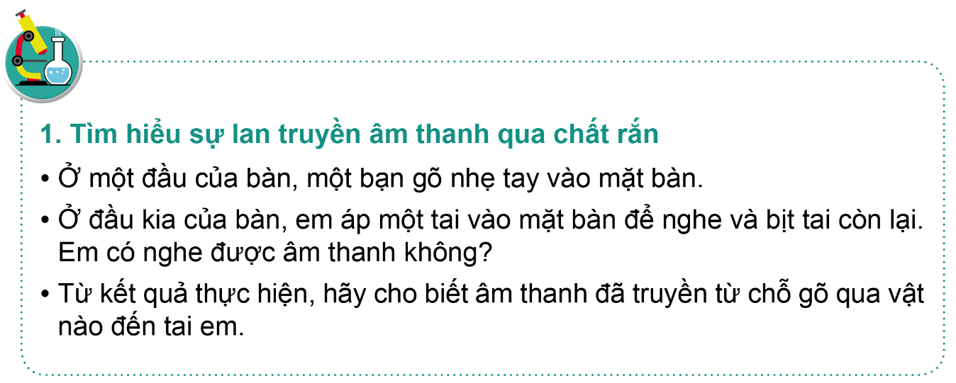

Slide 29

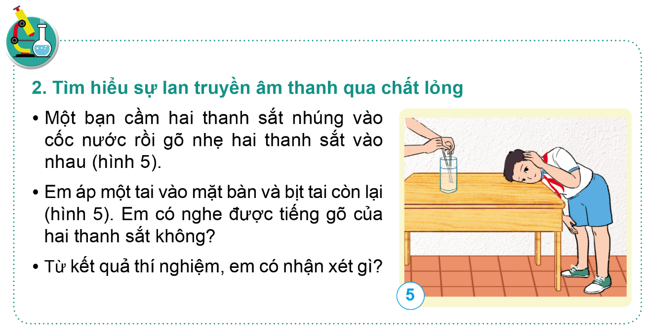

Slide 30


XÂY TỔ CHO CHIM

Slide 31


Các bạn ơi! Mùa đông rồi, chúng tớ muốn xây tổ cho mình. Các bạn hãy giúp chúng tớ nhé! Để giúp chúng tớ, các bạn phải trải qua 3 chặng. Các bạn đã sẵn sàng chưa?
Dẹng Bùi (Xuân Lộc 1)

Slide 32
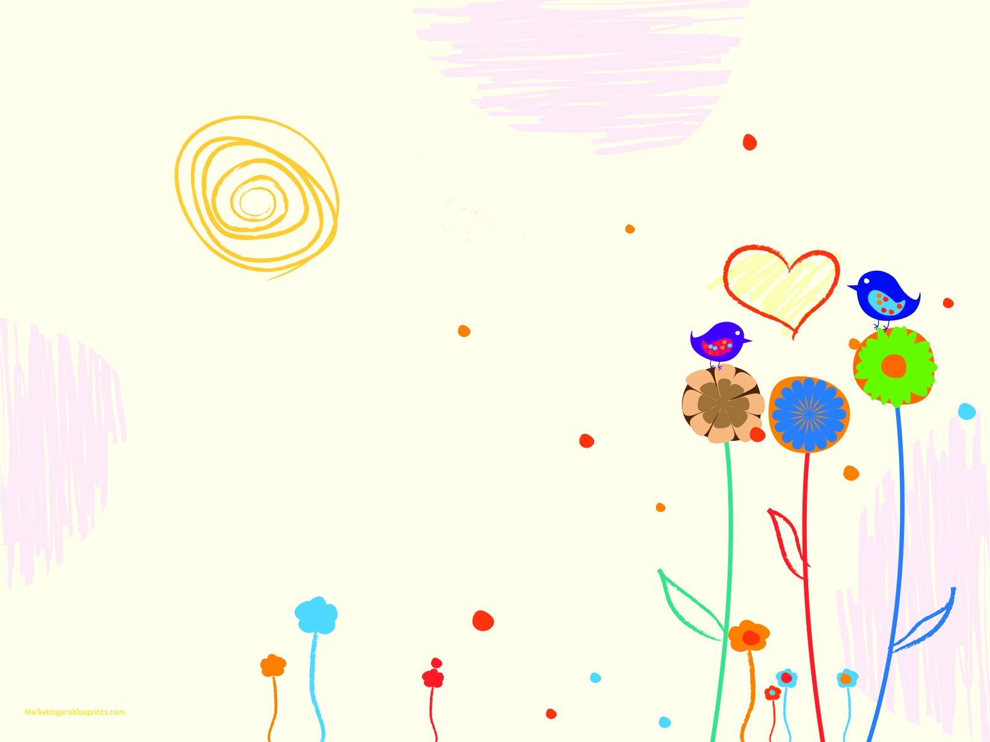


Chặng 1: Tìm củi khô

Slide 33
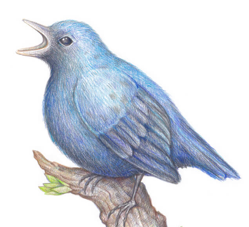
A. Khi chúng ta đứng gần ti vi.
B. Khi chúng ta đứng xa ti vi.

Slide 34


Chặng 2: Thử thách

Slide 35

2.a. Người đứng bên đường nghe thấy tiếng ồn từ động cơ xe thay đổi như thế nào khi xe chạy lại gần?
A. Tiếng ồn nhỏ dần.
B. Tiếng ồn to dần.
2.b. Người đứng bên đường nghe thấy tiếng ồn từ động cơ xe thay đổi như thế nào khi xe chạy ra xa dần?
Tiếng ồn nhỏ dần.
B. Tiếng ồn to dần.

Slide 36


Chặng 3: Về nhà

Slide 37

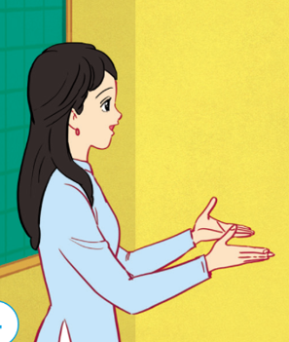
A.Nhỏ hơn.
B.To hơn.
Càng xa nguồn âm thì ta nghe âm thanh càng nhỏ, lại gần âm thanh sẽ to và rõ hơn.

Slide 38
Chúng tớ cảm ơn tất cả các bạn! Tổ thật đẹp và ấm áp.

Slide 39

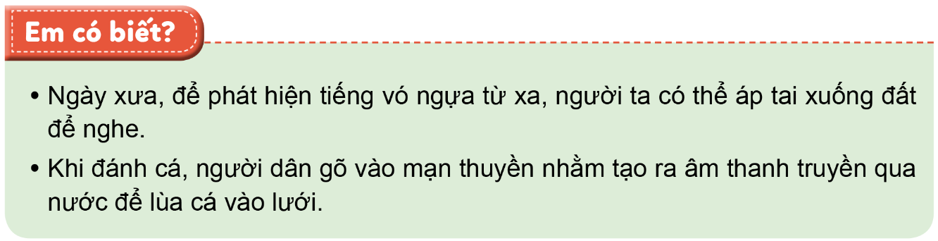
Dẹng Bùi (Xuân Lộc 1)

Slide 40
THỰC HÀNH
VÀ
VẬN DỤNG

Slide 41


Slide 42
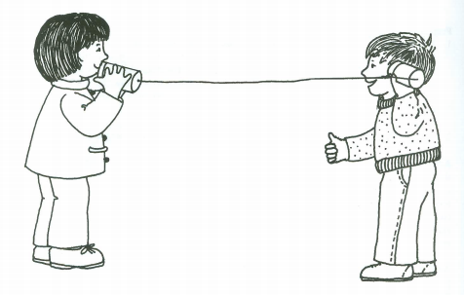
Trò chơi
Nghe điện thoại

Slide 43
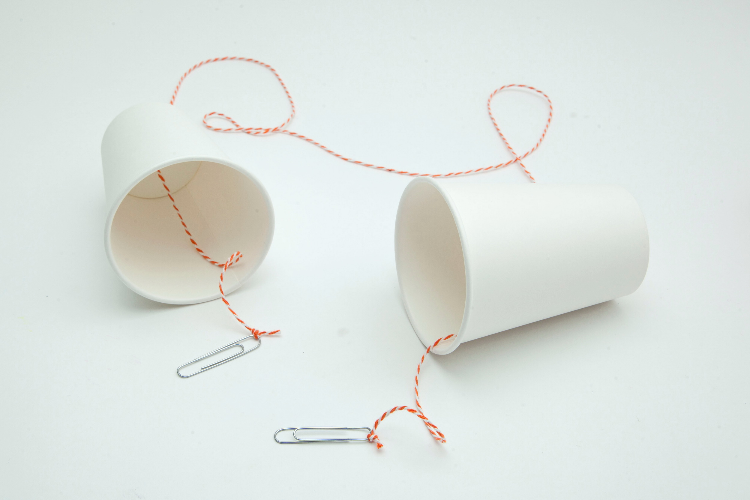
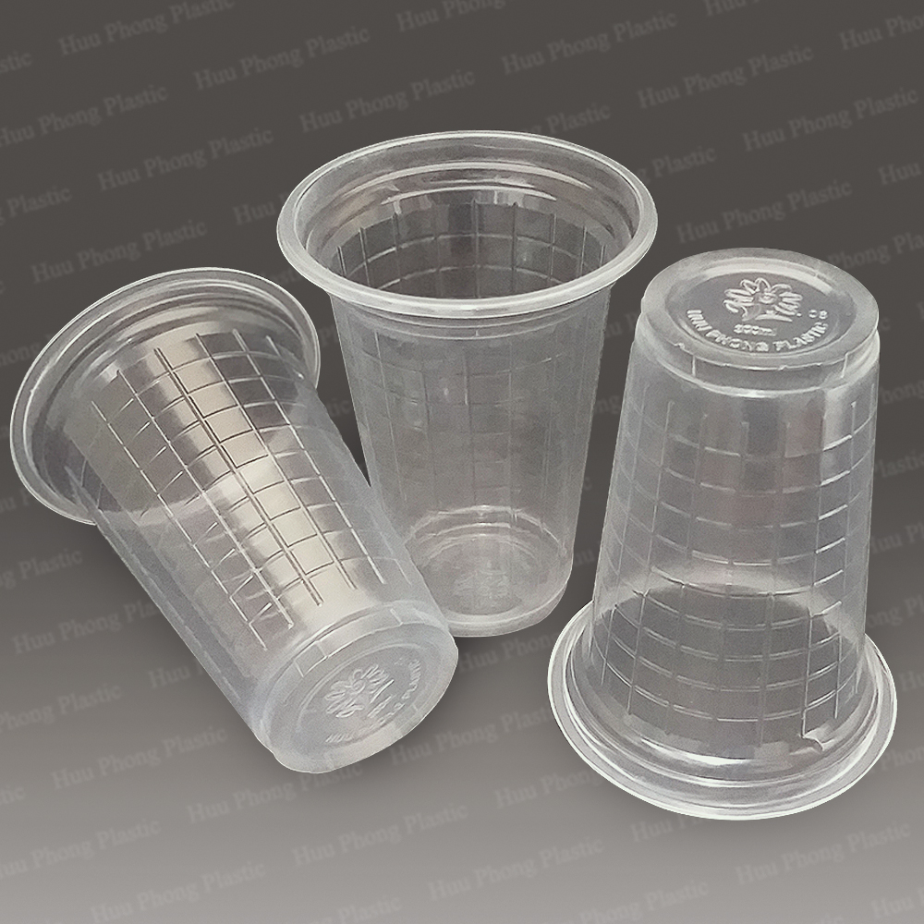
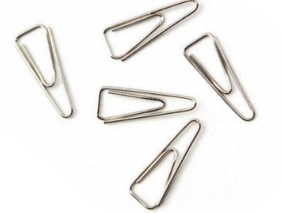
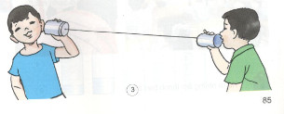
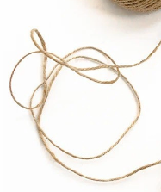
Vật liệu
Chế tạo
ly nhựa
kẹp giấy
dây
Chơi nói chuyện điện thoại

Slide 44

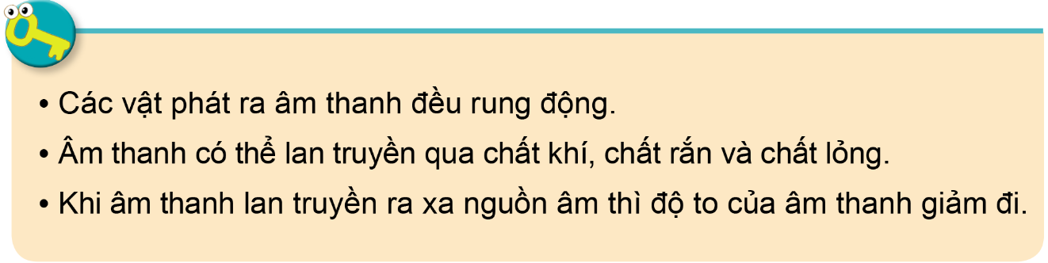

Slide 45

Chúc các em học tốt!
Dẹng Bùi (Xuân Lộc 1)

